Slide 1
Etnografia digitale:
WEB CONTENT ANALYSIS di dati archiviati

Slide 2
Scenario
Especially with the growth of 2.0 Web “Technologically mediated communication is being incorporated into ever more aspects of everyday life. The distinction between online and offline worlds is therefore becoming less useful as activities in these realms becomes increasingly merged in our society and the two spaces interact with and transform each other” (Garcia et al 2009: 53)
The Internet is the realm of the mundane: “social networking sites in particular are populated by information about people’s mundane lives [e.g. Picks, videos] that become common aspects of user profile” (Beer, Burrows 2010: 7).
Therefore it becomes more and more interesting (and viable) to study the culture of people, the meaning they assign to their everyday social practices, in and through the Internet.
The ‘classical’ method to fulfil this sociological objective is ethnography

Slide 3
Web-Based Ethnography
In recent years the Web-based Ethnography has become an expanding field of research (Hine 2000; Miller, Slater 2001; Kozinets 2002, 2010a; Gaston, Zweerkink 2004; Pisanu, Teli 2006; Garcia et al. 2009; Benito-Montagut 2010; Mabweazara 2010; Rokka 2010; Demazière et. al 2011 ).
Several labels : Internet Ethnography, Ethnography of Virtual Worlds, Virtual Ethnography, Cyber Ethnography, Netnography, Expanded Ethnography, Networked Ethnography, Digital Ethnography, Global Technography.
Ethnography of Virtual Worlds (Boellstorff et al. 2012)
Netnography (Kozinets 2002)
Digital Ethnography (Marres 2004; Wesh 2009; Caliandro 2014 forthcoming)

Slide 4
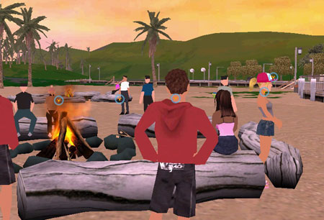
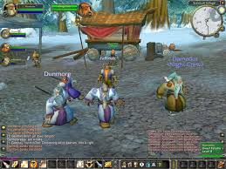
Etnografia di mondi virtuali

Slide 5
Etnografia di mondi virtuali - Teoria
Campo di studio → Mondi virtuali = MMORPG (Massive Multiplayer Online Role-Playing Game), come World of Warcraft (Wow) or Second Life (SL), The Sims online, Everquets, ecc…
Nel loro manuale Ethnography and Virtual Worlds Boellstorff, Nardi, Pearcee Taylor, definiscono i mondi virtuali come degli ambienti fisici generati dal computer (Castranova 2005) e caratterizzati da quattro caratteristiche distintive, ovvero: 1) infondono negli utenti un senso di aparteneza ad un mondo; 2) sono per natura multi-user; 3) sono persistenti (continuano ad esistere anche quando gli utenti si sloggano); 4) consentono agli utenti di ‘incorporarsi’ attraverso un avatar (Boellstorff et al. 2012: 7).
Virtual world vs Actual world
Not → Real world vs Virtual

Slide 6
Etnografia di mondi virtuali - Metodo
Il paradigma etnografico non subisce distorsioni o modifiche una volta applicato all’ambiente virtuale
Centralità dell’Avatar e dell’osservazione partecipante

Slide 7
Prosumer
lavoro immateriale e surplus etico (Virno 2002; Lazzarato, 1996)
digital virtual consumption (Denegri-Knott and Molesworth 2010)

Slide 8
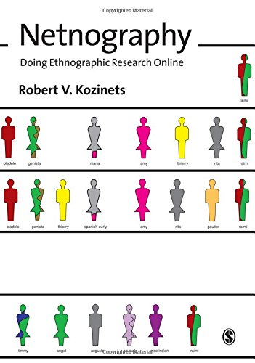
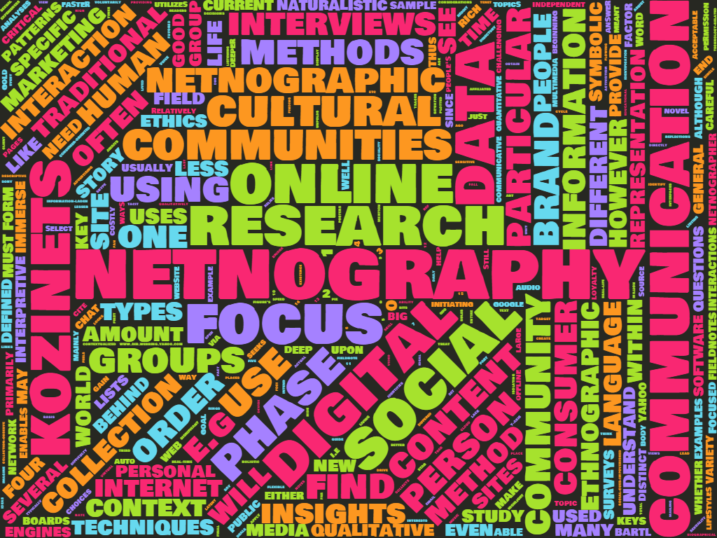
Netnografia

Slide 9
Netnografia - Teoria
Netnografia (Etnografia + Internet) è un neologismo coniato dal marketer Robert Kozinets (2002) e si riferisce ad un particolare stile etnografico web-based che egli sviluppa nell’ambito della Consumer Culture Theory (Arnould, Thompson 2005) e del marketing tribale (Kozinets 1999; Cova 2003).
La netnografia è un metodo di ricerca qualitativo di matrice etnografica che, attraverso l’impiego di tecniche d’analisi naturalistiche (ovvero immersive e non intrusive), consente al ricercatore di immergersi nelle conversazioni online dei consumatori.

Slide 10
Netnografia
L’etnografia digitale è un metodo di ricerca che si fonda sull’osservazione partecipante di un campo di studio situato online. Utilizza le comunicazioni mediate da computer come fonte di dati per arrivare alla comprensione e rappresentazione di un fenomeno culturale. Così come ogni etnografia tradizionale, anche l’etnografia digitale include, oltre all’osservazione partecipante, altre tecniche di raccolta dati, quali interviste, statistiche descrittive, dati d’archivio, analisi estese di casi storici, videografia, tecniche proiettive come il collage, l’analisi semiotica, ecc.
(Kozinets 2009: 60)

Slide 11
Virtual community (Rheingold 1993)
“these social groups have a ‘real’ existence for their participants, and thus have consequential effects on many aspects of behavior, including consumer behavior”
(Kozinets 1998, p. 366)

Slide 12
Comunità online e marketing
Le comunità sono luoghi in cui i consumatori spesso partecipano a discussioni i cui obiettivi sono di informare e influenzare altri consumatori su prodotti e brand
Uno degli scopi principali della ricerca di marketing è identificare e comprendere i gusti, i desideri, i sistemi simbolici rilevanti e le influenze sui processi decisionali di particolari consumatori e gruppi di consumatori
(Kozinets 1999; Muniz and O’Guinn 2001)

Slide 13
Netnografia - Teoria
Fieldsite → Comunità
Brand community (Muñiz, O’Guinn 2001) → gruppo di consumatori online che condividono la passione per un brand (Nutella, Ducati, Apple)
Community of practices (Wenger 1998) → gruppo di consumatori online che condividono la passione per una pratica /attività di consumo (e.g. sports bike, sport shoes, wedding organization, ecc.)
Identity → ruolo sociale all’interno della comunità di appartenenza

Slide 14
Netnografia - Metodo
Metodi Virtuali (Hine 2005)
La netnografia è un metodo misto (utilizza un insieme molto variegato di tecniche: survey online, interviste via chat, via e-mail, ecc..) e ibrido (combina tecniche online ed offline ) (Kozinets 2010)

Slide 15
Netnografia - Metodo
Tecniche principali
Virtual surveys
Virtual interview
Virtual participant observations

Slide 16
Fasi della netnografia
fare un ingresso culturale
raccogliere e analizzare i dati
garantire l'affidabilità dei dati
garantire un'interpretazione attendibile
(5) condurre una ricerca etica
(6) fornire opportunità per il feedback dei membri della cultura.

Slide 17
Fasi della netnografia
ingresso culturale nella comunità online
Avere specifiche domande di ricerca di marketing e identificare spazi online appropriati
Raccogliere il più possibile informazioni sui gruppi e sui singoli partecipanti

Slide 18
Fasi della netnografia
(2) raccogliere e analizzare i dati
dati che il ricercatore copia direttamente dalle comunicazioni mediate dal computer dei membri della comunità online
Dati che il ricercatore raccoglie svolgendo osservazioni della comunità, dei suoi membri, delle interazioni e dei significati

Slide 19
Identity as a specific role within the community
Insider
Devotee
Mingler
Newbie
(Kozinets 1999)

Slide 20
Classificare i posts/contenuti online in base al loro livello di coinvolgimento con la comunità online (Kozinets 1999)
Newbie o «turisti»: scarsi legami sociali e interesse superficiale per l'attività (spesso pubblicano domande casuali)
Mingler: forti legami sociali ma un interesse minimo per l'attività di consumo
Devoti: hanno interessi di consumo forti, ma scarso attaccamento al gruppo online
Insider o «addetti ai lavori» hanno forti legami con il gruppo online e forte interesse per l'attività di consumo; tendono ad essere membri di lunga data e punto di riferimento per gli altri membri
Per le ricerche di mercato, i Devoti e gli Insider rappresentano gli utenti più interessanti da studiare

Slide 21
Casi di studio
Advertising and communication design: Toyota Swagger Wagon
https://www.youtube.com/watch?v=pUG3Z8Hxa5I
Product design and innovation: Nivea Black & White deodorant
Lead-user detection: Athletic shoe fans
Trend watching: Intercultural Marriage

Slide 22
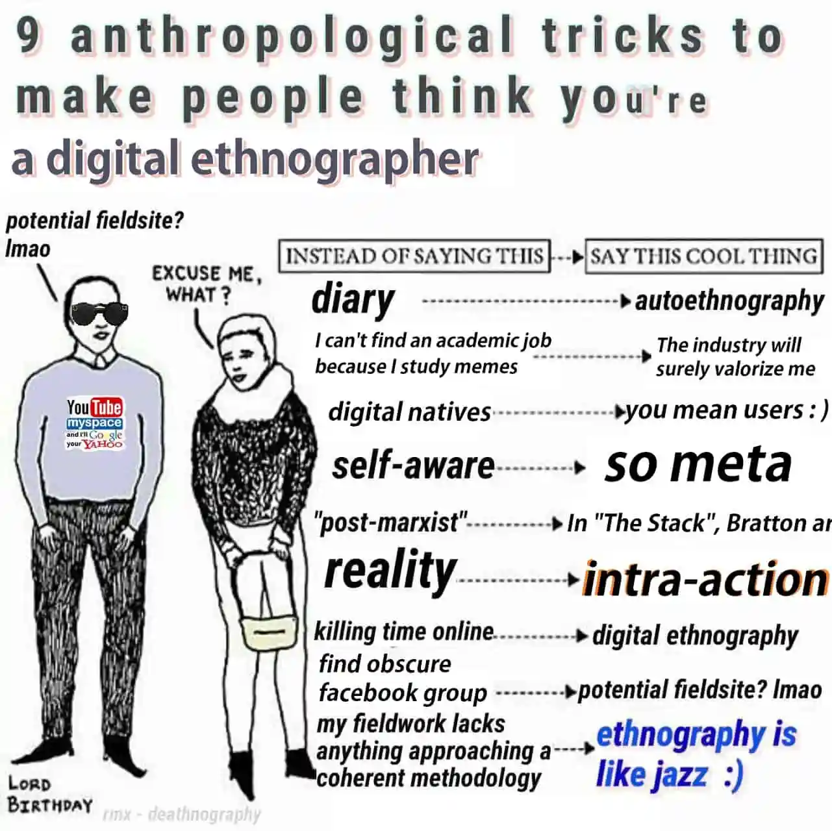

Digital Ethnography

Slide 23
Digital Ethnography - Teoria
Digital Methods Initiative (DMI) → The End of the virtual (Rogers 2009)
End of Cyberspace (Google Flu Trends)
End of Anonymity (Aol Case)
Nel 2006 AOL (America Online), all’epoca il più grande Internet service provider del mondo , rese pubblicamente disponibili 650.000 query prodotte dagli utenti in un periodo di tre mesi, assieme alla lista delle query per numero di utenti e per Url cliccati. A partire da questi dati, assolutamente anonimi, il New York Times fu in grado di de-anonimizzare uno degli utenti afferente alle suddetta lista. Attraverso un alacre lavoro investigativo i giornalisti del Times riuscirono a svelare l’identità dell’utente 44179, ovvero Thelma Arnold, una donna di 62 anni, residente a Lilburn, Georgia, USA.

Slide 24
Digital Ethnography - Theory
ONLINE GROUDEDNESS
Lo scopo della DMI è quello di inaugurare una nuova era della ricerca Internet-based in cui non c’è più bisogno di andare offline o di virtualizzare i metodi per studiare l’online. Anzi, semplicemente stando online si possono studiare e comprendere i processi culturali e le condizioni sociali offline.
FOLLOW THE MEDIUM !
È a partire da questi presupposti che Rogers conia il termine online groundedness, con ciò intendendo lo sforzo e il tentativo dei metodi digitali di ‘imparare dal medium’ (‘follow the medium’). Per imparare dal medium Rogers intende comprendere e fare propria la logica e il funzionamento dei metodi che la Rete ‘applica a se stessa’ per raccogliere, catalogare e analizzare i dati che su di essa vengono immessi.

Slide 25
Digital Ethnography - Theory
Framework Teorico: Actor-Network-Theory (Bruno Latour, Michel Callon)
Follow the natives: ovvero comprendere e descrivere le formazioni sociali naturalmente emergenti dai network interazionali – tenendo sempre a mente che anche gli attori non umani (es. Twitter) giocano un ruolo nei suddetti processi di costruzione sociale.

Slide 26
Digital Ethnography - Theory
1) Digital Ethnography: mix di Sentiment Analysis, Content Analysis, Network Analysis, and Discourse Analysis.
2) Digital Ethnography ≠ etnografia agita sull’Internet, quanto piuttosto un’etnografia sia ben fondata sui Digital Methods che tesa ad integrarli
3) Digital Ethnography : interessata a comprendere a) l’uso che gli attori sociali fanno dei social media nella loro vita quotidiana; e b) la cultura emergente da tali pratiche d’uso (Caliandro 2014 forth.).
4) Digital Ethnography : tesa ad esperire l’ambiente digitale nello stesso modo in cui gli utenti lo esperiscono (Wesh 2009)

Slide 27
Digital Ethnography - Theory
Fieldsite
Digital publics = spazio sociale generato dalle networked technology e dalla collettività immaginata che emerge come risultato dell’intersezione tra persone, tecnologia e pratiche (boyd 2011: 39)
Public (in senso Tardiano) = associazione tra estranei che non è tenuta assieme da dense reti di interazione quanto piuttosto dalla condivisione di un immaginario comune (Arvidsson, 2013).
Identity: strategie di rappresentazione del Sé di fronte ad un pubblico digitale

Slide 28
Metodi per lo studio del web
Internet come artefatto culturale e come cultura (Hine 2000; 2005)
Following the medium: digital methods (Rogers 2013)
Big data

Slide 29
Following the medium: digital methods (Rogers 2013)
Hyperlinks: issue crawler
Websites: Internet Archive's Wayback Machine (https://archive.org/)
Variabili post-demografiche

Slide 31
Concetti-chiave
Community
Public
Crowd
Self-presentation as a tool
User as a device
(Caliandro 2017)

Slide 32
Online community
(a) interactivity
(b) more than two communicators
(c) common-public-place where members can meet and interact, and (d) sustained membership over time
(Gruzd, Wellman, and Takhteyev 2011, 1298)

Slide 33
Online crowds
“affective unification and relative synchronization of a public in relation to a specific online site”
(Stage 2013, 211)
Sono formazioni sociali che:
“si riuniscono virtualmente, si comportano e agiscono collettivamente e producono effetti e fenomeni che non sarebbero possibili senza Internet” (Russ 2007, 65)

Slide 34
Online crowds
Dimensione affettiva
To become an online crowd or “socio-material entity,” the public must be characterised by intense affective unification. Following this, the online crowd is used here to describe a certain type of online behaviour where the participants of a public simultaneously (1) share affective processes and (2) come together on certain online sites” (2013, 216)

Slide 35
Online public
a mediated association among strangers (for instance, through a newspaper or radio station), who are united by a temporary emotional
intensity, or a better focus of attention, directed toward a common
object, be it an event, a political issue, or a brand
(Bruns and Burgess 2011;Papacharissi and de Fatima Oliveira 2012)
Brand public (Arvidsson and Caliandro 2016)

Slide 36
Self-presentation as a tool
self-presentation strategies are not simply an interesting means to know something about the personality of the person who is articulating them, but rather tools to (1) measure the degree of involvement of a user within a given social formation, thus helping the ethnographer to “decipher” the nature and reconstruct the structure of the social formation she or he is facing
(2) reconstruct the collectively built and shared cultural
structure—since, through self-presentation, users convey a public image of
themselves that is constructed on a repertoire of symbols that they deem to be
widely shared and valued (Carah and Shaul 2016).

Slide 37
User as a device
Following the Actor-Network Theory, which considers non-human actors as quasi-subjects and human actors as quasi-objects (Latour 1988), it is possible to conceptualize the Internet user as a device (or a sensor) producing meta-data, rather than a “standard” social actor—thus, without attempting to reconstruct his or her biography or demographic status. In this way, the user becomes an actor who,
in some sense, collaborates with the ethnographer in his or her project of research (Marres 2012)

